Slide 1
МАГИСТРАТУРА
Направление: Экономика
Бизнес-аналитика
Факультет налогов, аудита и бизнес-анализа
Форма обучения: очная | Срок обучения: 2 года
RU

Slide 2
ИНФОРМАЦИЯ О ПОСТУПЛЕНИИ
Вступительные испытания
Экономическая теория
Иностранный язык
Количество мест
Стоимость обучения
Бюджетные места
=15
=136 238 ₽
В т.ч. целевая квота = 2
Платные места
=10
скидка до 30%

Slide 3
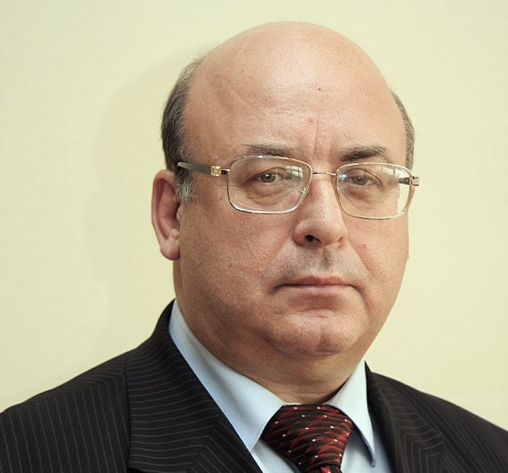
РУКОВОДИТЕЛЬ ПРОГРАММЫ
БАРИЛЕНКО
Владимир Иванович
“
Магистерская программа «Бизнес-аналитика» - удачный выбор для тех, кто задумывается о своей профессиональной карьере. Бизнес-анализ это новое и очень перспективное направление практической экономической работы и научных исследований. Он позволяет обоснованно управлять изменениями бизнеса, инициировать инновации, создавать условия долгосрочного устойчивого развития. Бизнес-аналитики остро востребованы современным рынком труда. Программа успешно прошла профессионально-общественную аккредитацию.
Доктор экономических наук, профессор. Один из основателей отечественной научной школы бизнес-анализа, член Международного института бизнес-анализа, руководитель группы разработчиков профессионального стандарта «Бизнес-аналитик»

Slide 4
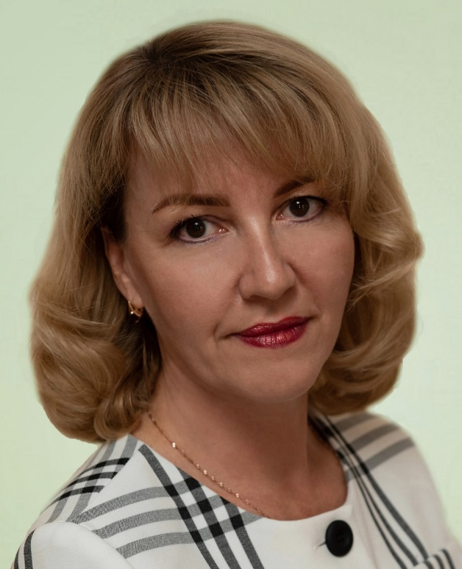
Научный руководитель магистерской программы
Хроменкова Галина Алексеевна
Кандидат педагогических наук, доцент. Доцент кафедры «Экономика и менеджмент» Смоленского филиала Финуниверситета

Slide 5
После окончания программы выпускники смогут:
Оценивать и адаптировать к современным российским условиям научные результаты, полученные отечественными и зарубежными исследователями.
Выявлять перспективные направления, формулировать тему исследований, обосновывать ее актуальность, теоретическую, практическую значимость.
Составлять программу исследований, проводить их, представлять их результаты в виде диссертации, научного отчета, статьи или доклада
Анализировать требования заинтересованных сторон, обосновывать их удовлетворение, изменения бизнес-процессов и бизнес-модели организации.
Аналитически обосновывать оперативные, тактические и стратегические управленческие решения, прогнозировать деятельность организаций.
Организовывать аналитическую работу, использование ее результатов в управлении бизнесом, руководить подготовкой инновационных проектов.

Slide 6
Дисциплины программы
Методология бизнес-анализа
Раскрывает методологию аналитического обеспечения управления изменениями компании в соответствии с внешними условиями и потребностями заинтересованных сторон, поиска путей укрепления конкурентоспособности, инновационного, устойчивого развития.
Финансовый анализ
Дисциплина, позволяющая узнать секреты анализа разнообразных параметров финансового состояния компании, финансового обоснования решений по управлению инвестициями и всеми другими видами ее деятельности, построения финансовой стратегии.
Контроллинг эффективности бизнеса
Дисциплина, раскрывающая принципы организации и методики построения действенной адаптивной системы принятия, реализации, контроля и анализа решений по управлению эффективностью бизнеса.
Информационные технологии бизнес-анализа
Дисциплина, посвященная изучению построения и эксплуатации различных интеллектуальных систем информационно-аналитической поддержки бизнеса, основанных на современных программных продуктах и цифровых технологиях.
Аналитическое обеспечение управления инновационно-инвестиционной деятельностью
Изучение методологии инвестиционного анализа с целью формирования комплексных знаний и практических навыков в области аналитического обоснования инвестиционных решений и финансового моделирования инвестиционных проектов.
Комплексный стратегический анализ устойчивого развития экономических субъектов
Дисциплина, посвященная изучению задач, методов и процедур предварительного, текущего и последующего анализа создания экономических, социальных и экологических условий долгосрочного устойчивого развития коммерческих компаний.

Slide 7
Преимущества программы
Программа готовит профессионалов по новому для России, перспективному, чрезвычайно важному и востребованному виду деятельности, овладение секретами которого гарантирует трудоустройство и успешную карьеру в бизнесе.
Выпускники программы, проявившие склонности и способности к научно-педагогической деятельности, имеют широкие возможности своего профессионального развития в сфере науки и высшего образования.
Приглашенные эксперты из числа профессионалов-практиков, профессоров отечественных университетов позволяют изучать передовой опыт, различные аспекты теории и практики бизнес-анализа и точки зрения на перспективы решения его проблем.
1.
2.
3.

Slide 8
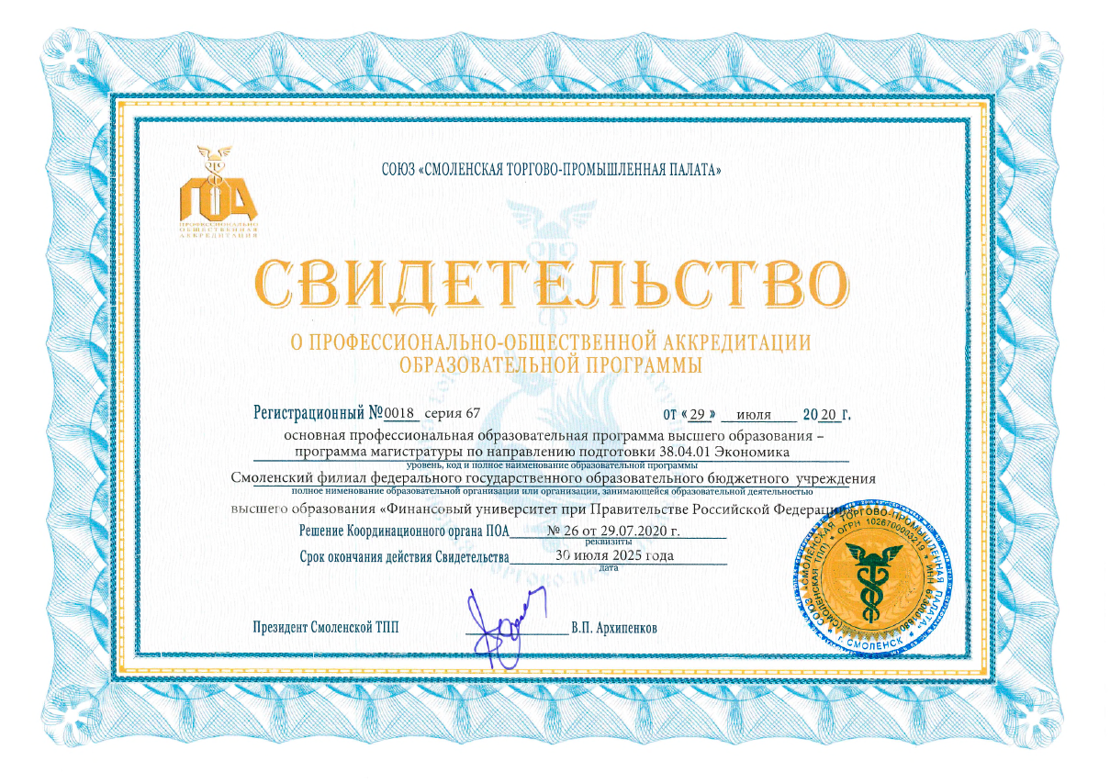
Общественная аккредитация и признание
СОЮЗ «Смоленская торгово-промышленная палата»

Slide 9
Работодатели и партнеры:

Slide 10
Работодатели и партнеры:
Департамент инвестиционного развития Смоленской области
Управление Федерального казначейства по Смоленской области
Смоленская торгово-промышленная палата
ПАО Сбербанк
ПАО ВТБ-24
АО Россельхозбанк
ФГУП «СПО «Аналитприбор»
ОАО «Дорогобуж»
ООО «Смоленский электротехнический завод
АО Ледванс
ОАО «ПО «Кристалл»
Ассоциация предпринимателей «Смоленский бизнес-клуб»
ООО «Диалог-Центр» и др.

Slide 11
Как поступить:
Выбрать программу магистратуры
Собрать документы/ Заполнить электронную анкету
Написать заявление
Пройти вступительные испытания
Начать обучение

Slide 12
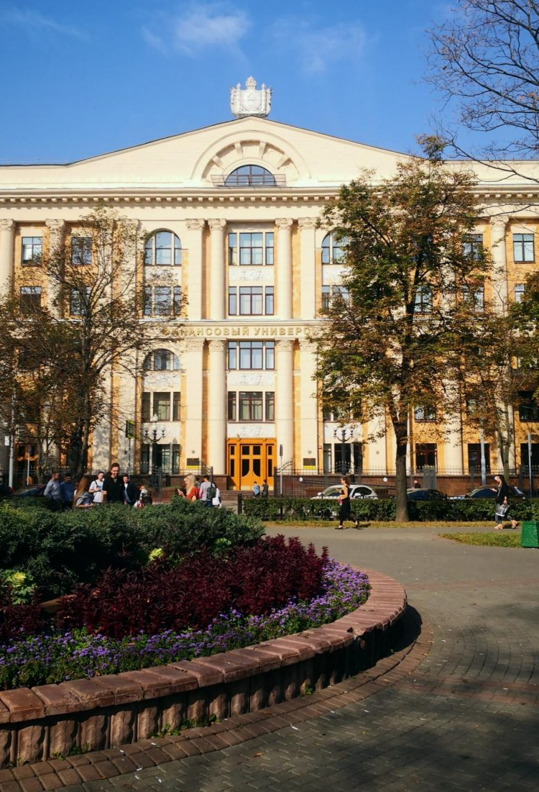
Почему абитуриенты выбирают наш ВУЗ?
Государственный ВУЗ
Наличие бюджетных мест
Эксперты-практики
Нетворкинг
Развитая инфраструктура
Финансовый университет при Правительстве Российской Федерации – один из ведущих государственных вузов со 104-летней историей, который стабильно входит в ТОП-10 вузов страны и является главной кузницей управленческих кадров для органов государственной власти, банков, финансовых, страховых и аудиторских компаний. Выпускники вуза входят в пятерку самых востребованных среди работодателей!
Статус Финансового университета – это гарантия высокого качества образования, широкий выбор программ по самым востребованным направлениям, экспертный уровень преподавательского состава, практика в самых успешных компаниях и возможность параллельно обучаться на международных программах. Большой успех начинается с большой мечты. Осуществить ее возможно, если ты поступишь в Финуниверситет!

Slide 13
Наши контакты
Адрес:
214018, г. Смоленск, пр-т Гагарина, д. 22
Телефон: 8 (4812) 35 - 88 - 99
E-mail:
smolensk@fa.ru
Официальный сайт:
http://www.fa.ru/fil/smolensk/Pages/Home.aspx
Приемная комиссия:
График работы: Понедельник-пятница: 09:00 – 19:00 Суббота: 10:00 – 16:00 Воскресенье: 10:00 – 14:00
Телефон: 8 915 650 18 73 8 (4812) 55 - 27 - 77
E-mail: priem.smolensk@gmail.com

